Slide 1

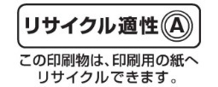
環境農林水産部エネルギー政策課 平成31年１月発行
〒559-8555 大阪市住之江区南港北1-14-16大阪府咲洲庁舎22階
TEL 06(6210)9287 / FAX 06(6210)9259

